Slide 1

Struts2标签库

Slide 2
目标
了解Struts2标签库的组成
了解值栈的概念
掌握OGNL表达式语法
掌握OGNL集合表达式
掌握数据标签的使用
掌握控制标签的使用
了解主题和模板概念及使用
掌握表单标签的使用
掌握非表单标签的使用
-<number>-

Slide 3
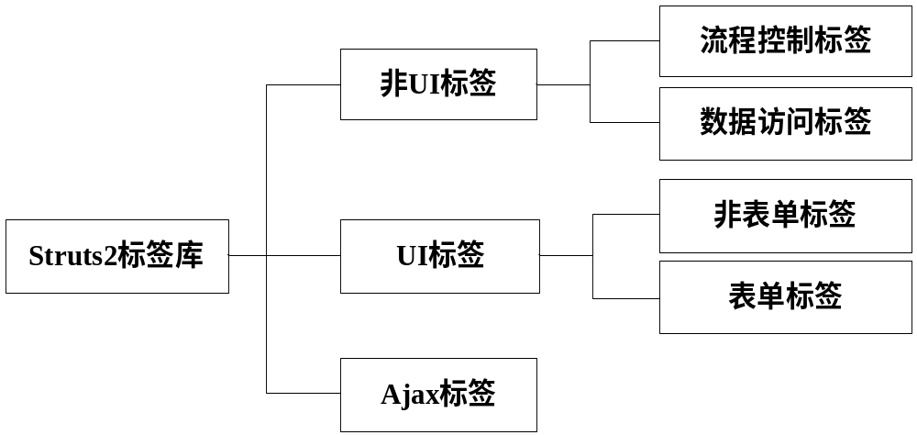
Struts2标签库概述
使用标签的优势：
  使用简单
  可维护性强
  复用性高
标签库分类：
-<number>-

Slide 4
导入Struts2标签库
在JSP页面中使用Struts2标签库中提供的标签，必须使用taglib指令导入Struts2标签库
  prefix属性指定标签的前缀，此处指定标签的前缀为“s”，即使用Struts2标签库中的任一标签时，前面都应加上“s:”，例如“<s:property>”
  uri属性指定标签库描述文件的路径，此处设为“/struts-tags”，与struts-tags.tld文件中的默认uri一致，使JSP页面具有更好的兼容性
<%@taglib prefix="s" uri="/struts-tags"%>
-<number>-

Slide 5
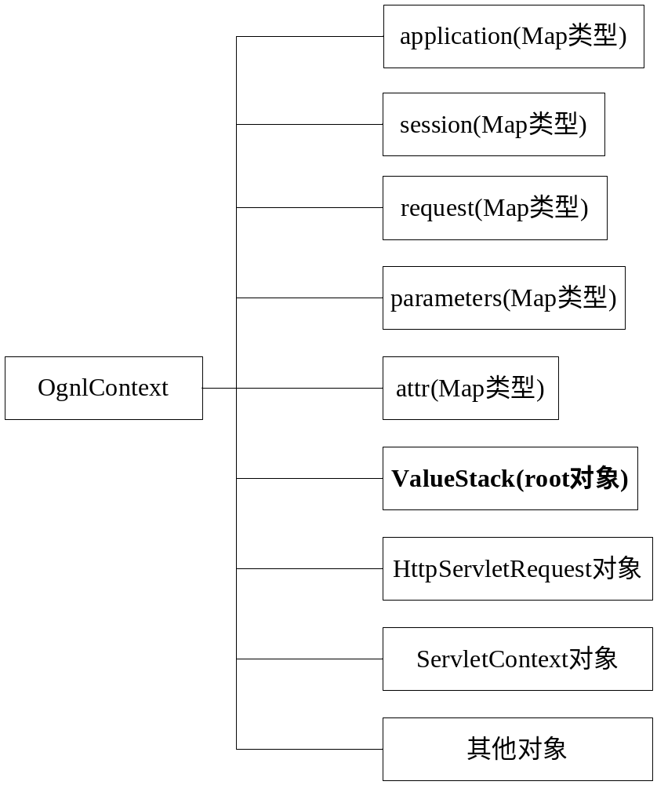
OGNL与值栈
对象图导航语言
Object Graph Navigation Language，
是Struts2框架默认的表达式语言
值栈中的对象：
  临时对象
  模型对象
  action对象
-<number>-

Slide 6
OGNL语法
根对象的属性直接访问
非根对象的属性使用“#”访问
在Struts2框架中，ValueStack对象是OGNL的根对象，所以ValueStack中对象的属性可以直接访问
访问其他对象，必须使用“#”
  parameters对象：用于访问HTTP请求参数。例如，#parameters.name相当于调用HttpServletRequest对象的getParameter("name")方法
  request对象：用于访问HttpServletRequest属性，例如，#request.name相当于调用getAttribute("name")方法
  session对象：用于访问HttpSession对象，例如，#session.name相当于调用getAttribute("name")方法
  application对象：用于访问ServletContext对象，例如，#application.name相当于调用ServletContext的getAtrribute("name")方法
  attr对象：用于按照page-->request-->session-->application顺序访问其属性
-<number>-

Slide 7
OGNL集合表达式
List
Map
  in： 某个元素是否在指定的集合对象中
  not in： 某个元素是否不在指定的集合对象中
  ?： 获得所有符合逻辑的元素
  ^： 获得符合逻辑的第一个元素
  $： 获得符合逻辑的最后一个元素
{e1,e2,e3…}
#{key1:value1,key2:value2,......}
-<number>-

Slide 8
数据标签
数据标签主要用来提供各种数据访问功能
标签名 | 描述
action | 该标签用来直接调用一个Action，根据executeResult参数，可以将该Action的处理结果包含到页面中
bean | 该标签用来创建一个JavaBean对象
date | 该标签用来格式化输出一个日期属性
debug | 该标签用来生成一个调试链接，当点击该链接时，可以看到当前值栈中的内容
i18n | 该标签用来指定国际化资源文件的baseName
include | 该标签用来包含其他的页面资源
param | 该标签用来设置参数
property | 该标签用来输出某个值，该值可以是值栈或ActionContext中的值
push | 该标签用来将某个值放入值栈
set | 该标签用来设置一个新的变量，并把新变量存储到特定的范围中
text | 该标签用来输出国际化信息
url | 该标签用来生成一个特定的URL
-<number>-

Slide 9
property标签
property标签的作用是输出指定值
输出value属性指定的值，如果没有指定value属性，则默认输出ValueStack栈顶的值
示例：4.1 regsuccess.jsp
属性名 | 是否必须 | 描述
default | 否 | 如果输出的属性值为null，则显示default属性指定的值
escape | 否 | 默认为true，即不解析HTML标签，如果设定为false则默认解析HTML标签
value | 否 | 指定需要输出的属性值，如果没有指定该属性，则默认输出ValueStack栈顶的值
id | 否 | 指定该元素的标识
-<number>-

Slide 10
param标签
param标签主要用于为其他标签提供参数
属性名 | 是否必须 | 描述
name | 否 | 指定被设置参数的参数名
value | 否 | 指定被设置参数的参数值，该值为Object类型
id | 否 | 指定引用该元素的ID
<s:param name="user">zhangsan</s:param>
<s:param name="user" value=" zhangsan "/>
<s:param name="user" value=" zhangsan "/>
-<number>-

Slide 11
bean标签
bean标签主要用于创建一个JavaBean的实例
属性名 | 是否必须 | 描述
name | 是 | 该属性指定要实例化的JavaBean实现类
id | 否 | 如果指定了该属性，则JavaBean实例就会放入OgnlContext对象中，从而允许直接通过该id属性来访问该JavaBean实例。如果不指定id属性，JavaBean实例则被放置在值栈中
<s:bean name="com.dh.ch04.model.Person">
<s:param name="name" value="'zhangsan'" />
<s:param name="age" value="18" />
姓名为：<s:property value="name"/><br/>
年龄为：<s:property value="age"/>
</s:bean>
<s:bean name="com.dh.ch04.model.Person" id="p">
<s:param name="name" value="'zhangsan'" />
<s:param name="age" value="18" />
</s:bean>
姓名为：<s:property value="#p.name" /><br />
年龄为：<s:property value="#p.age" />
-<number>-

Slide 12
set标签
set标签主要用于将某个值放入指定的范围内
属性名 | 是否必须 | 描述
name | 是 | 设置变量的名称
scope | 否 | 用来指定变量的有效范围，该属性值可以是application、session、request、page或action。如果没有指定该属性，则默认将该变量放置在OgnlContext中
value | 否 | 用来设置变量的值，如果没有指定该属性，则将ValueStack栈顶的值赋给该变量
id | 否 | 该属性指定该元素的应用ID
<s:set name="p1" value="#p" />
<s:set name="p2" value="#p" scope="application" />
<s:set name="p3" value="#p" scope="session" />
-<number>-

Slide 13
include标签
include标签主要用于将一个JSP页面或一个Servlet包含到本页面中
属性名 | 是否必须 | 描述
value | 是 | 该属性指定需要被包含的JSP页面或Servlet
id | 否 | 该属性指定该元素的应用ID
<%@ page language="java" contentType="text/html; charset=UTF-8"
pageEncoding="UTF-8"%>
<%@taglib prefix="s" uri="/struts-tags"%>
<html>
<head>
<meta http-equiv="Content-Type" content="text/html; charset=UTF-8">
<title>include标签</title>
</head>
<body>
<s:include value="file.jsp"/>
</body>
</html>
-<number>-

Slide 14
url标签
url标签主要用于生成一个URL地址
属性名 | 是否必须 | 描述
action | 否 | 指定生成的URL地址为哪个Action，如果action没有提供值，就使用value作为URL的地址值
value | 否 | 指定生成URL的地址值，如果value没有提供值，就使用action属性指定的Action作为URL地址
includeParams | 否 | 指定是否包含请求参数，该属性的值可为none、get或all
scheme | 否 | 设定scheme属性
namespace | 否 | 指定命名空间，与action结合使用，而与value结合使用时没有意义
method | 否 | 指定使用Action的方法
encode | 否 | 指定是否需要对请求参数进行编码
includeContext | 否 | 指定是否需要将当前上下文包含在URL地址中
anchor | 否 | 指定URL的锚点
id | 否 | 指定该url元素的引用ID，使用该属性时，生成的URL不会在页面上输出，但可以引用
escapeAmp | 否 | 指定是否将特殊符号“&”解析成实体“&amp”
-<number>-

Slide 15
控制标签
数据标签主要用于完成流程控制，例如分支、循环等操作，也可以完成对集合的合并、排序等操作
标签名 | 描述
if | 该标签用于控制选择输出
elseIf/elseif | 该标签同if标签结合使用，用来控制选择输出
else | 该标签同if标签结合使用，用来控制选择输出
append | 该标签用于将多个集合拼接成一个集合
generator | 该标签是一个字符串解析器，用来将一个字符串解析成一个集合
iterator | 该标签是一个迭代器，用来迭代输出集合中的数据
merge | 该标签用于将多个集合拼接成一个集合，在使用方式上与append有区别
sort | 该标签用于对集合进行排序
subset | 该标签用于截取集合的部分集合，形成新的子集合
-<number>-

Slide 16
if/elseif/else标签
if、elseif、else这3个标签都用来进行分支控制。其中，if和elseif标签利用test属性的值来决定是否计算并输出标签体的内容
<!-- 判断成绩是否及格，不及格，良，优 -->
<s:set name="score" value="99" />
<s:if test="%{#score<60}">
成绩为：不及格
</s:if>
<s:elseif test="%{#score>=60&&#score<80}">
成绩为：及格
</s:elseif>
<s:elseif test="%{#score>=80&&#score<90}">
成绩为：良
</s:elseif>
<s:else>
成绩为：优
</s:else>
示例
4.7
if-elseif-else.jsp
-<number>-

Slide 17
iterator标签
iterator标签主要用于对集合进行迭代，其中集合类型可以是List、Set、Map或数组
属性名 | 是否必须 | 描述
value | 否 | 指定迭代集合，通常使用OGNL表达式指定。如果没有指定value属性，则使用ValueStack栈顶的集合
id | 否 | 指定集合中元素的ID
status | 否 | 指定迭代时的IteratorStatus实例，用于获取迭代状态
<table border=1 width=200>
<s:iterator value="{'JavaSE程序设计教程',
'JavaEE轻量级框架-S2SH',
'JavaWeb程序设计'}" id="bookName">
<tr>
<td><s:property value="bookName" /></td>
</tr>
</s:iterator>
</table>
示例
4.8 iterator.jsp
-<number>-

Slide 18
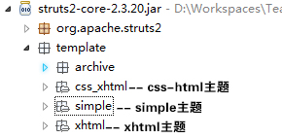
主题和模板
模板是一个标签的显示风格
多个模板构成一个主题
Struts2框架默认主题：
通过下面几种方式使用主题：
  通过设定特定UI标签中的theme属性来指定主题
  通过设定特定UI标签外围form标签的theme属性来指定主题
  通过取得page范围内名称为theme的属性值来确定主题
  通过取得request范围内名称为theme的属性值来确定主题
  通过取得session范围内名称为theme的属性值来确定主题
  通过取得application范围内名称为theme的属性值来确定主题
  通过取得名为struts.ui.theme的常量值来确定主题，该常量默认值为xhtml，可以在struts.xml或struts.properties文件中配置
-<number>-

Slide 19
表单标签
Checkboxlist
Combobox
File
Form
Hidden
select
optiontransferselect
数据标签主要用于进行
数据的输入和用户交互等操作
Struts2提供了很多表单标签，
大部分表单标签和
HTML表单元素之间一一对应
radio
optgroup
token
Textarea
password
textfiled
submit
reset
-<number>-

Slide 20
checkboxlist标签
checkboxlist标签可以一次创建多个复选框
属性名 | 是否必须 | 描述
list | 是 | 指定集合属性值。如果list属性为一个Map类型(key-value对)，在默认情况下，key赋值给标签的value，value则对应标签的Label
listKey | 否 | 指定集合元素中的某个属性作为复选框的value。如果集合为Map类型则可以使用key和value分别代表Map对象的key和value作为复选框的value
listValue | 否 | 指定集合元素中的某个属性作为复选框的label。如果集合为Map类型则可以使用key和value分别代表Map对象的key和value作为复选框的Label
<!-- 使用简单集合对象生成多个复选框 -->
<s:checkboxlist name="books" labelposition="top" label="选择您喜欢的图书"
list="{'JavaSE程序设计教程','JavaEE轻量级框架-S2SH','JavaWeb程序设计'}"/>
<!-- 使用简单Map对象生成多个复选框 -->
<s:checkboxlist name="books1" labelposition="top" label="请选择图书的出版日期"
list="#{'JavaSE程序设计教程':'2010年7月',
'JavaEE轻量级框架-S2SH':'2010年8月',
'JavaWeb程序设计':'2010年9月'}"
listKey="key" listValue="value"/>
示例 4.9 checkboxlist.jsp
-<number>-

Slide 21
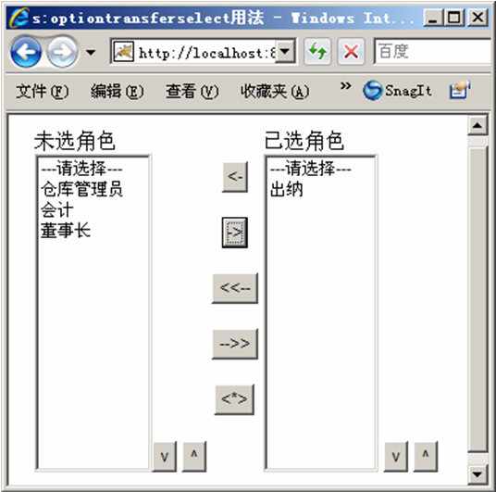
optiontransferselect标签
optiontransferselect标签创建两个选择项以及转移下拉列表项
<s:optiontransferselect
list="{'会计','出纳','仓库管理员'}"
headerKey="headerKey"
headerValue="---请选择---"
doubleHeaderValue="---请选 择---"
doubleHeaderKey="doubleHeaderKey"
name="leftRecords"
leftTitle="未选角色"
rightTitle="已选角色"
doubleList="'总经理','董事长'"
doubleName="rightRecords" />
示例 4.10 optiontransferselect.jsp
-<number>-

Slide 22
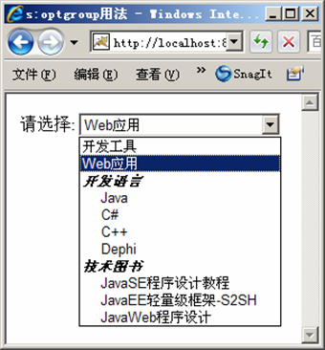
optgroup标签
optgroup标签生成一个下拉列表框的选项组
<s:select label="请选择" name="select"
list="{'开发工具','Web应用'}">
<s:optgroup label="开发语言"
list="#{'Java':'Java','C#':'C#','C++':'C++','Dephi':'Dephi'}" />
<s:optgroup label="技术图书 "
list="#{'JavaSE程序设计教程':'JavaSE程序设计教程',
'JavaEE轻量级框架-S2SH':'JavaEE轻量级框架-S2SH',
'JavaWeb程序设计':'JavaWeb程序设计'}" />
</s:select>
示例 4.11
optgroup.jsp
-<number>-

Slide 23
非表单标签
非表单标签用来生成页面中不存在于表单中的可视化元素
标签名 | 描述
actionerror | 该标签用来输出Action中getActionErrors()方法返回的异常信息
actionmessage | 该标签用来输出Action中getActionMessage()方法返回的信息
component | 该标签用来生成一个自定义组件
div | 该标签用来生成一个div片段
fielderror | 该标签用来输出异常提示信息，如果Action实例存在表单域的类型转换错误，校验错误，该标签负责输出这些信息
tabbedPanel | 该标签用来生成HTML页面中的Tab页
tree | 该标签用来生成一个树形结构
treenode | 该标签用来生成树形结构的节点
-<number>-

Slide 24
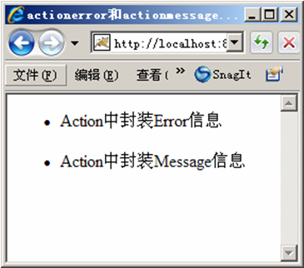
actionerror和actionmessage标签
actionerror和actionmessage标签在页面上输出Action中相应方法产生的信息
public String execute() {
addActionError("Action中封装Error信息");
addActionMessage("Action中封装Message信息");
return SUCCESS;
}
<body>
<s:actionerror />
<s:actionmessage />
</body>
示例 4.12
-<number>-

Slide 25
小结
Struts2标签库可以简单的分为UI标签、非UI标签和Ajax标签
Struts2标签库不依赖于任何表现层技术。Struts2提供的大部分标签都可以在各种表现层技术下使用，如JSP、Velocity或FreeMarker等模板技术
对象图导航语言OGNL是一种功能强大且语法简单的表达式语言，可以存取对象的任意属性，调用对象的方法等
OGNL是Struts2框架视图默认的表达式语言，是Struts2框架的特点之一
数据标签主要用来提供各种数据访问功能，包含action、bean、date等
控制标签主要完成流程控制，例如分支、循环等操作，其中分支使用if、elseif、else标签，循环使用iterator标签
模板就是一个标签在页面上的显示风格，对于相同的标签，如果使用不同的模板，那么在页面上就会显示出不同的风格特征
主题就是把一组模板打包在一起，从而提供通用的功能。如果为所有的UI标签指定了模板，那么这些模板就形成了一个主题
Struts2表单标签可分为：form标签本身和表单元素标签两种
表单标签可以进行用户数据的输入和用户交互等操作
非表单标签用来在页面中生成非表单的可视化元素，如Tab页面、树形结构等
-<number>-

Slide 26

谢 谢
Thanks for listening.

